Slide 1
Weboldalunk terveinek bemutatása
Készítette: Hupikék Törpikék csapata

Slide 2
Bemutatkozás
Hupikék Törpikék csapat vagyunk.
Célunk egy sportokkal foglalkozó weboldal létrehozása.
Csapattagok: Varga Antónia , Tirpák Ramón, Vartnal Botond

Slide 3
Miért a mi weboldalunkat válaszd?
Fő témája a sport és annak világa
Mindenki számára könnyen kezelhető
Több sport érdekességei és tudnivalói egy helyen
Megtalálhatod a neked való sportot
Könnyű és gyors keresés az oldalon
Minden generáció számára érdekes lehet az oldal
Valós információk
Szép látványvilág

Slide 4
Weboldalunk céljai
Sportok népszerűsítés
Néhány sportág részletesebb bemutatása
A sportolás során tanultak alkalmazása az életben
Csapat illetve egyéni sportok előnyei és hátrányainak bemutatása
Csapatmentalitás megismertetése
Versenyszellem elsajátítása, hasznosítása
Sportoláshoz szükséges képességek
A sport mindenkinek való

Slide 5

Főoldal grafikai terve

Slide 6
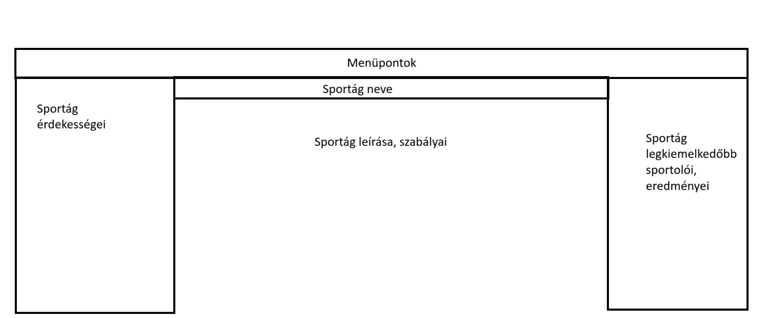
Mellékoldal grafikai terve

Slide 7
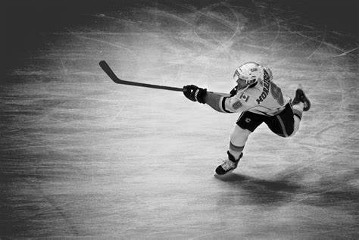
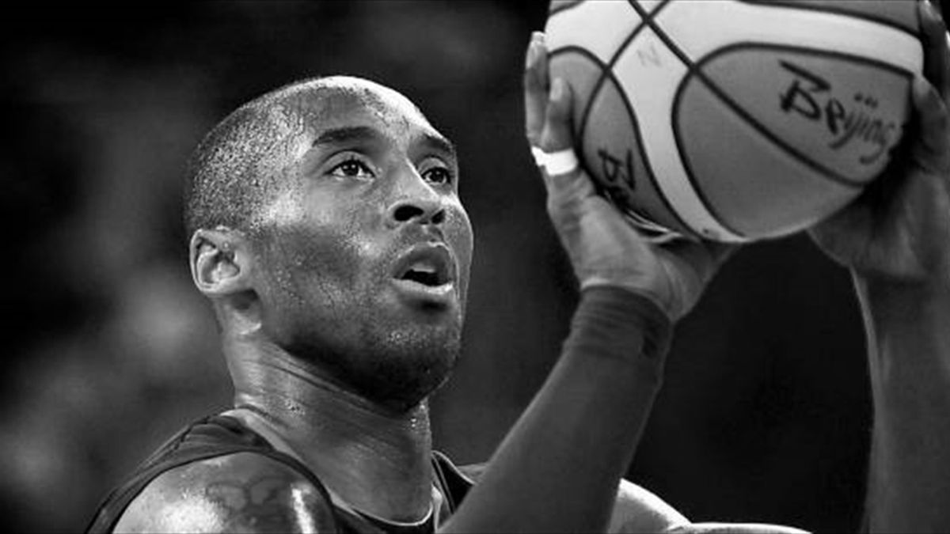
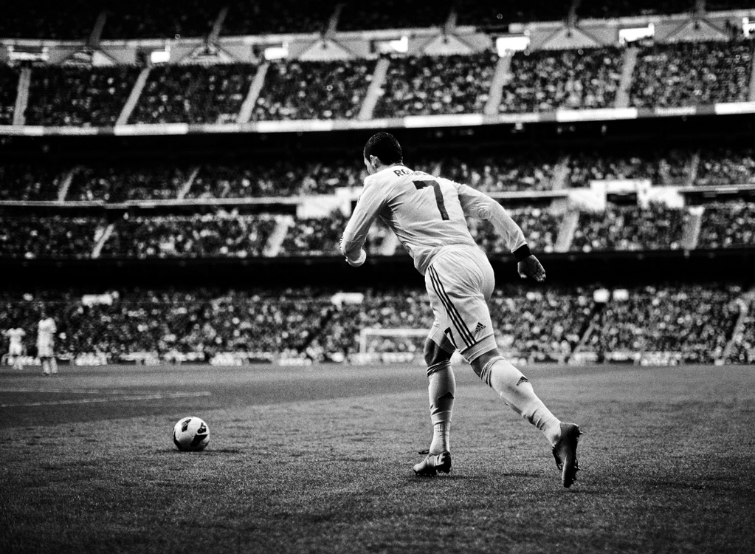
Általunk bemutatott sportok
Jégkorong
Kosárlabda
Labdarúgás

Slide 8
Labdarúgás Oldal

Slide 9
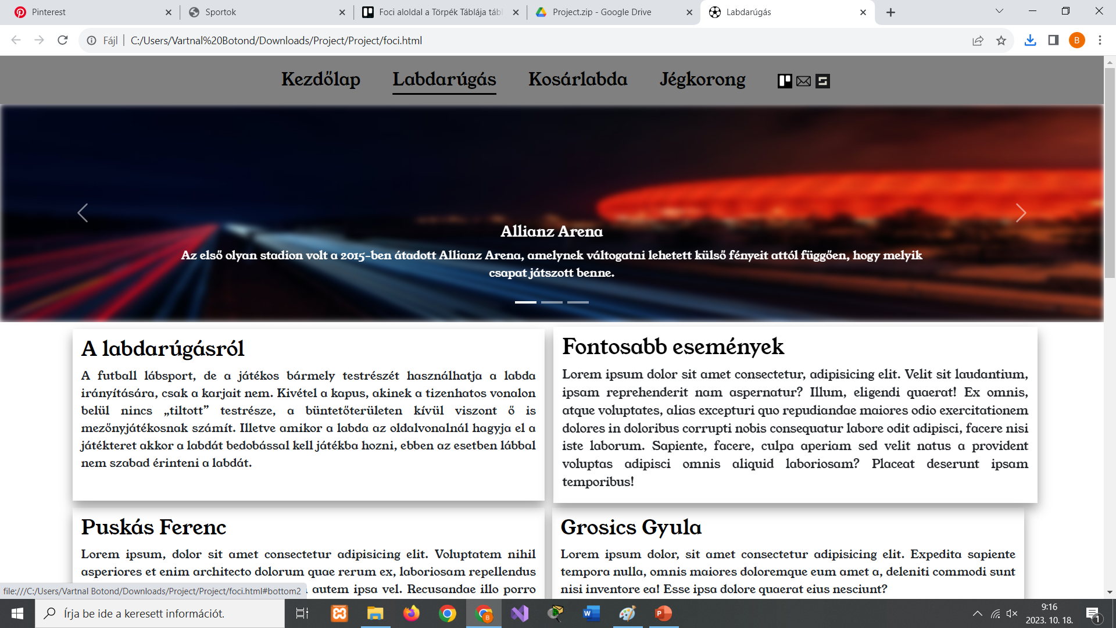

Slide 10
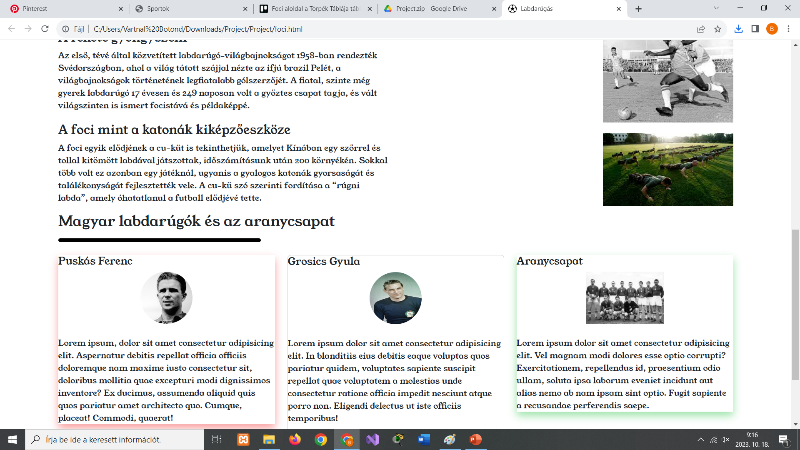

Slide 11
Kosárlabda Oldal

Slide 12
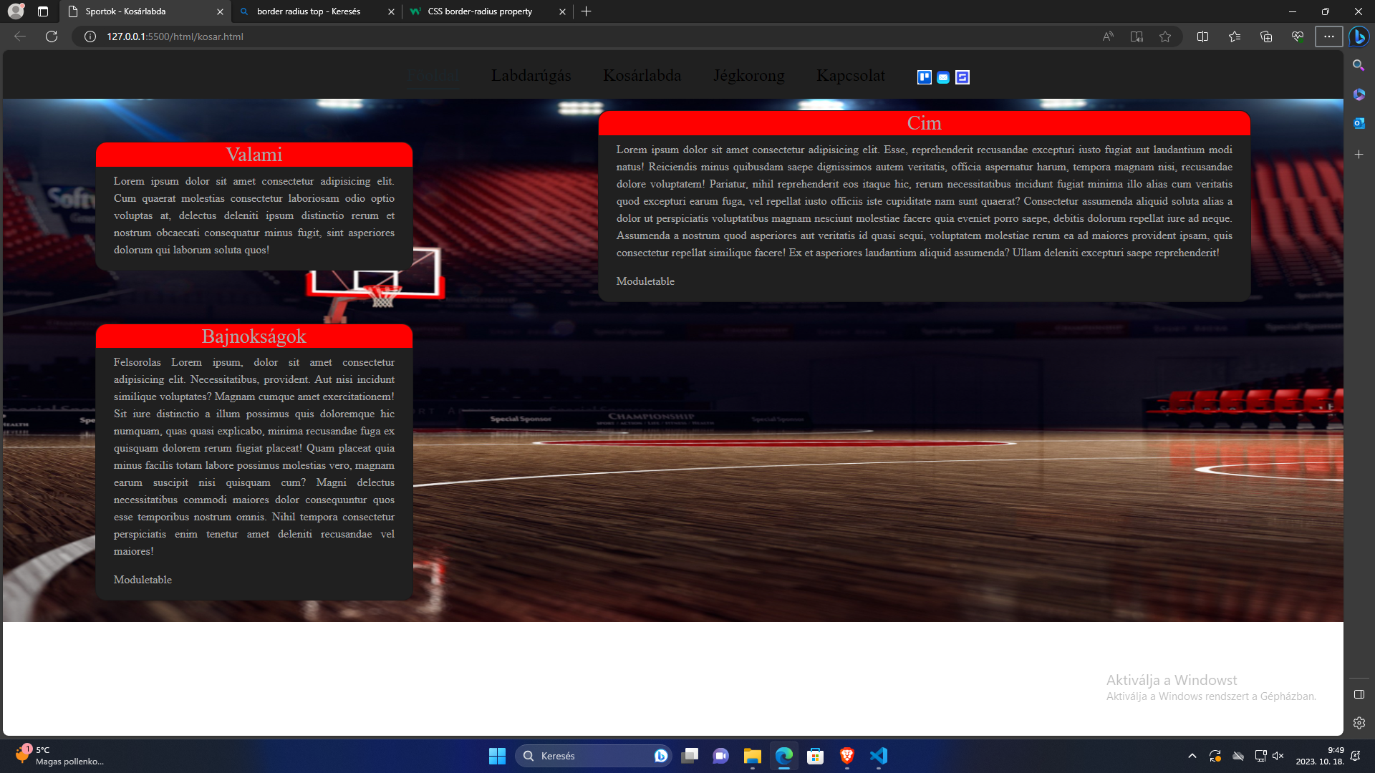

Slide 13
Jégkorong Oldal

Slide 14
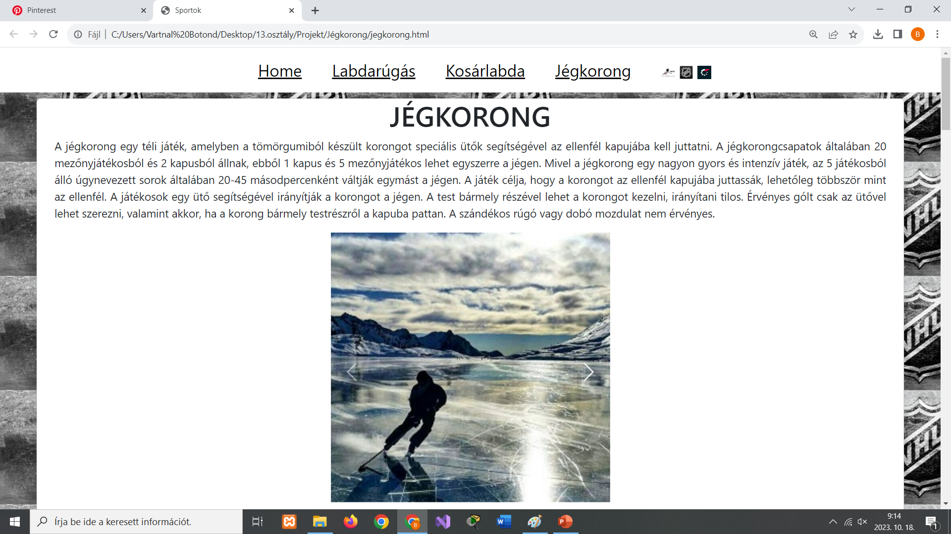

Slide 15
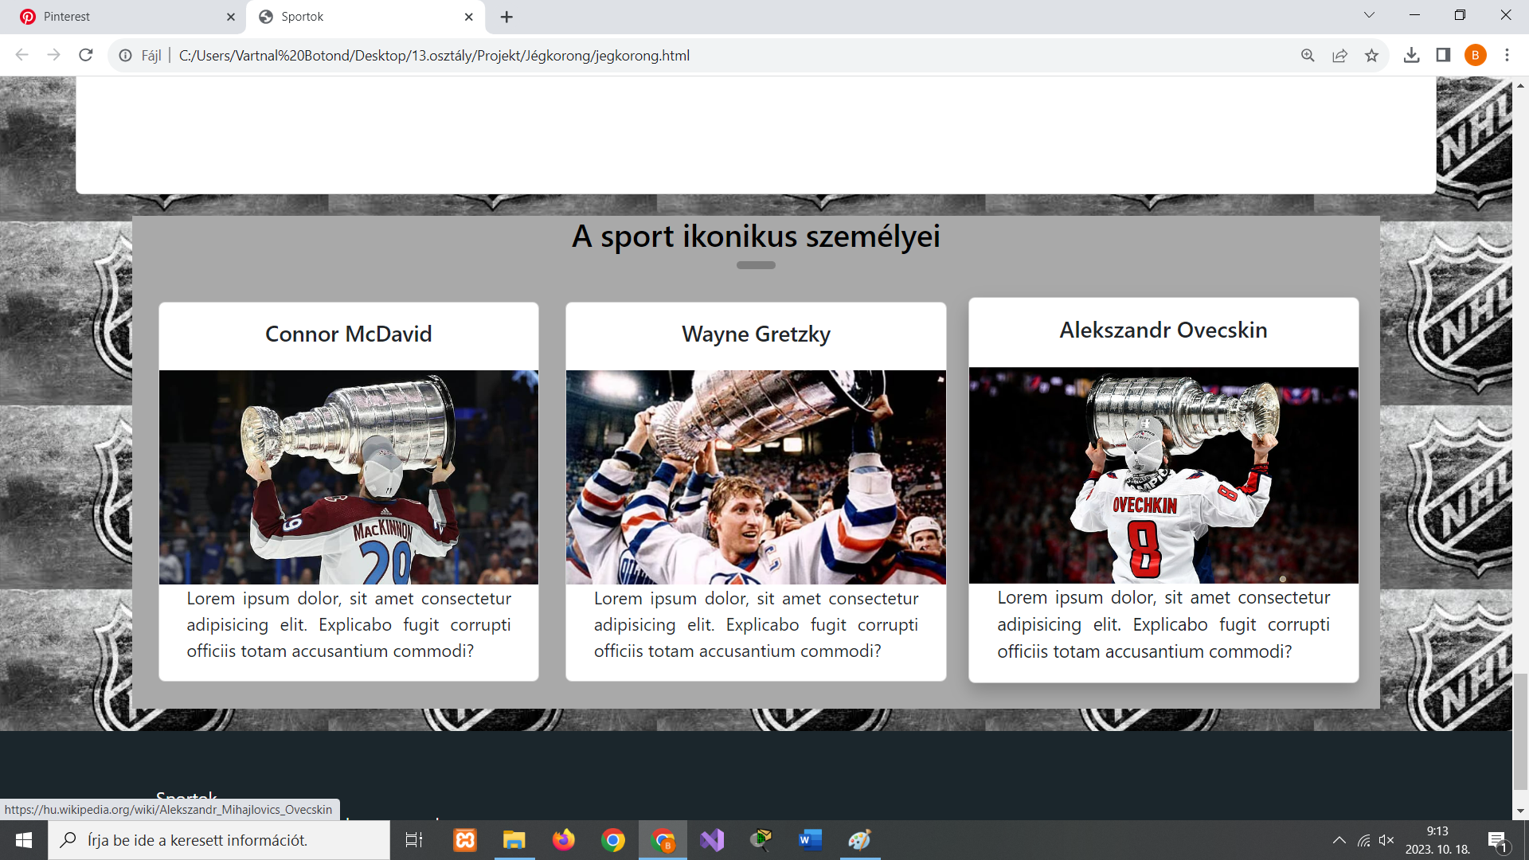

Slide 16
Köszönjük a figyelmet!

